Slide 1



CHÀO MỪNG CÁC EM HỌC SINH
ĐẾN VỚI BÀI GIẢNG ĐIỆN TỬ!
MÔN: KHOA HỌC TỰ NHIÊN 8
BỘ SÁCH CÁNH DIỀU
GIÁO VIÊN: ĐẶNG ĐÌNH NHU

Slide 2
CHỦ ĐỀ 7: CƠ THỂ NGƯỜI
BÀI 37: SINH SẢN Ở NGƯỜI.

Slide 3
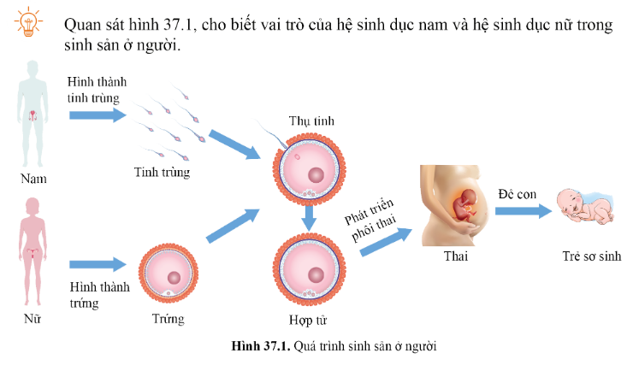
Vai trò của hệ sinh dục nam: Sản sinh ra tinh trùng và tiết ra hormone sinh dục nam.
Vai trò của hệ sinh dục nữ: Sản xuất trứng, tiết ra hormone sinh dục nữ và đây là nơi diễn ra quá trình thụ tinh, phát triển phôi thai.

Slide 4
BÀI 37: SINH SẢN Ở NGƯỜI.
I. CẤU TẠO VÀ CHỨC NĂNG CỦA HỆ SINH DỤC
1. Cấu tạo và chức năng cơ quan sinh dục nữ

Slide 5
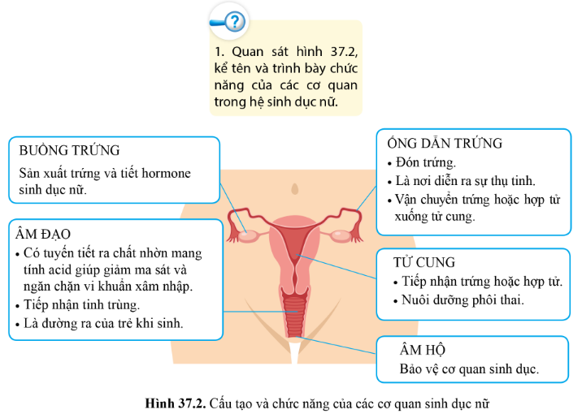

Slide 6
BÀI 37: SINH SẢN Ở NGƯỜI.
I. CẤU TẠO VÀ CHỨC NĂNG CỦA HỆ SINH DỤC
1. Cấu tạo và chức năng cơ quan sinh dục nữ
- Cấu tạo: hệ sinh dục nữ gồm hai buồng trứng, hai ống dẫn trứng, một tử cung, một âm đạo và một âm hộ.
- Chức năng: sản xuất trứng, tiết hormone sinh dục nữ (ostrogen và progesterone) và là nơi diễn ra quá trình thụ tinh, phát triển phôi thai.
2. Cấu tạo và chức năng cơ quan sinh dục nam

Slide 7
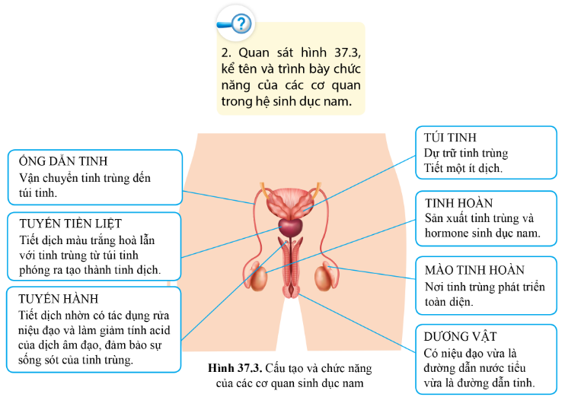

Slide 8
BÀI 37: SINH SẢN Ở NGƯỜI.
I. CẤU TẠO VÀ CHỨC NĂNG CỦA HỆ SINH DỤC
1. Cấu tạo và chức năng cơ quan sinh dục nữ
- Cấu tạo: hệ sinh dục nữ gồm hai buồng trứng, hai ống dẫn trứng, một tử cung, một âm đạo và một âm hộ.
- Chức năng: sản xuất trứng, tiết hormone sinh dục nữ (ostrogen và progesterone) và là nơi diễn ra quá trình thụ tinh, phát triển phôi thai.
2. Cấu tạo và chức năng cơ quan sinh dục nam
- Cấu tạo: hệ sinh dục nam gồm hai tinh hoàn, hai ống dẫn tinh, hai túi tinh, một tuyến tiền liệt, hai tuyến hành, một dương vật.
- Chức năng: sản xuất tinh trùng, tiết hormone sinh dục nam (testosterone).

Slide 9
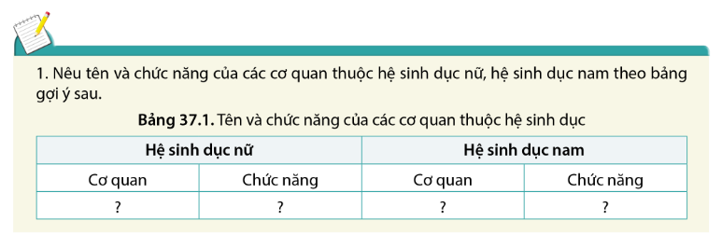

Slide 10
Nêu tên cơ quan và chức năng của các cơ quan thuộc hệ sinh dục nữ, hệ sinh dục nam theo bảng gợi ý sau:
Hệ sinh dục nữ |  | Hệ sinh dục nam
Cơ quan | Chức năng | Cơ quan | Chức năng
Buồng trứng | Sản xuất trứng và tiết hormone sinh dục nữ. | Ống dẫn tinh | Vận chuyển tinh trùng đến túi tinh.
Âm đạo | - Có tuyến tiết ra chất nhờn mang tính acid giúp giảm ma sát và ngăn chặn vi khuẩn xâm nhập. - Tiếp nhận tinh trùng. - Là đường ra của trẻ sơ sinh. | Tuyến tiền liệt | Tiết dịch màu trắng hòa lẫn với tinh trùng từ túi tinh phóng ra tạo thành tinh dịch.
Ống dẫn trứng | - Đón trứng. - Là nơi diễn ra sự thụ tinh. - Vận chuyển trứng hoặc hợp tử xuống tử cung. | Tuyến hành | Tiết dịch nhờn có tác dụng rửa niệu đạo và làm giảm tính acid của dịch âm đạo, đảm bảo sự sống sót của tinh trùng.

Slide 11
Nêu tên cơ quan và chức năng của các cơ quan thuộc hệ sinh dục nữ, hệ sinh dục nam theo bảng gợi ý sau:
Hệ sinh dục nữ |  | Hệ sinh dục nam
Cơ quan | Chức năng | Cơ quan | Chức năng
Tử cung | - Tiếp nhận trứng hoặc hợp tử. - Nuôi dưỡng phôi thai. | Túi tinh | Dự trữ tinh trùng, tiết một ít dịch.
Âm hộ | - Bảo vệ cơ quan sinh dục. | Tinh hoàn | Sản xuất tinh trùng và hormone sinh dục nam.
 |  | Mào tinh hoàn | Nơi tinh trùng phát triển toàn diện.
 |  | Dương vật | Có niệu đạo vừa là đường dẫn nước tiểu vừa là đường dẫn tinh.

Slide 12
Hệ sinh dục nữ |  | Hệ sinh dục nam
Cơ quan | Chức năng | Cơ quan | Chức năng
Buồng trứng | Sản xuất trứng và tiết hormone sinh dục nữ. | Ống dẫn tinh | Vận chuyển tinh trùng đến túi tinh.
Âm đạo | - Có tuyến tiết ra chất nhờn mang tính acid giúp giảm ma sát và ngăn chặn vi khuẩn xâm nhập. - Tiếp nhận tinh trùng. - Là đường ra của trẻ sơ sinh. | Tuyến tiền liệt | Tiết dịch màu trắng hòa lẫn với tinh trùng từ túi tinh phóng ra tạo thành tinh dịch.
Ống dẫn trứng | - Đón trứng. - Là nơi diễn ra sự thụ tinh. - Vận chuyển trứng hoặc hợp tử xuống tử cung. | Tuyến hành | Tiết dịch nhờn có tác dụng rửa niệu đạo và làm giảm tính acid của dịch âm đạo, đảm bảo sự sống sót của tinh trùng.
Tử cung | - Tiếp nhận trứng hoặc hợp tử. - Nuôi dưỡng phôi thai. | Túi tinh | Dự trữ tinh trùng, tiết một ít dịch.
Âm hộ | - Bảo vệ cơ quan sinh dục. | Tinh hoàn | Sản xuất tinh trùng và hormone sinh dục nam.
 |  | Mào tinh hoàn | Nơi tinh trùng phát triển toàn diện.
 |  | Dương vật | Có niệu đạo vừa là đường dẫn nước tiểu vừa là đường dẫn tinh.

Slide 13
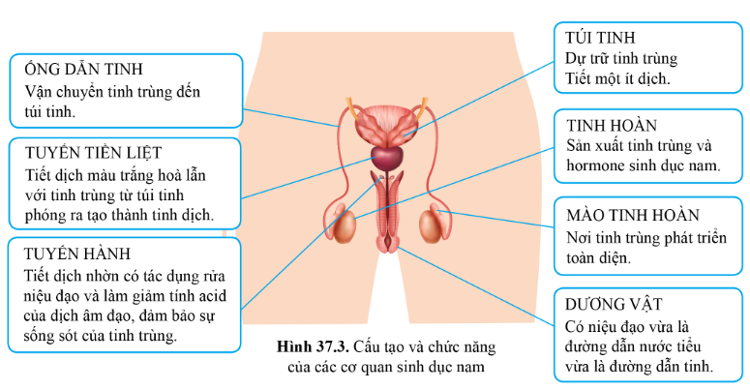
Lập sơ đồ đường đi của tinh trùng trong hệ sinh dục nam?
Sơ đồ đường đi của tinh trùng trong hệ sinh dục nam: Tinh hoàn → Mào tinh hoàn → Ống dẫn tinh → Túi tinh → Niệu đạo trong dương vật.

Slide 14
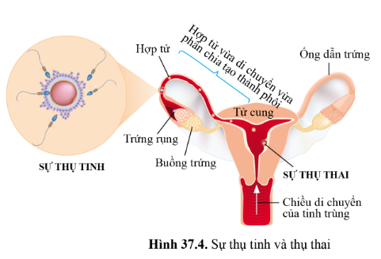
BÀI 37: SINH SẢN Ở NGƯỜI.
I. CẤU TẠO VÀ CHỨC NĂNG CỦA HỆ SINH DỤC
1. Cấu tạo và chức năng cơ quan sinh dục nữ
- Cấu tạo: hệ sinh dục nữ gồm hai buồng trứng, hai ống dẫn trứng, một tử cung, một âm đạo và một âm hộ.
- Chức năng: sản xuất trứng, tiết hormone sinh dục nữ (ostrogen và progesterone) và là nơi diễn ra quá trình thụ tinh, phát triển phôi thai.
2. Cấu tạo và chức năng cơ quan sinh dục nam
- Cấu tạo: hệ sinh dục nam gồm hai tinh hoàn, hai ống dẫn tinh, hai túi tinh, một tuyến tiền liệt, hai tuyến hành, một dương vật.
- Chức năng: sản xuất tinh trùng, tiết hormone sinh dục nam (testosterone).
II. HIỆN TƯỢNG THỤ TINH, THỤ THAI VÀ KINH NGUYỆT
1. Hiện tượng thụ tinh và thụ thai
- Thụ tinh là quá trình kết hợp của tinh trùng và trứng tạo thành hợp tử.

Slide 15
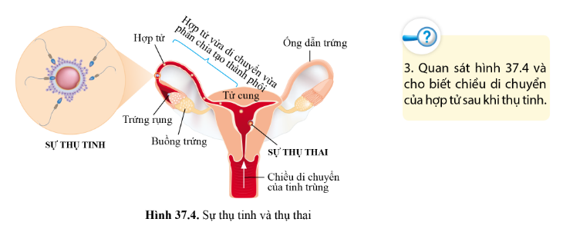
Hợp tử được hình thành sau khi thụ tinh sẽ di chuyển dọc theo ống dẫn trứng hướng về phía tử cung.

Slide 16
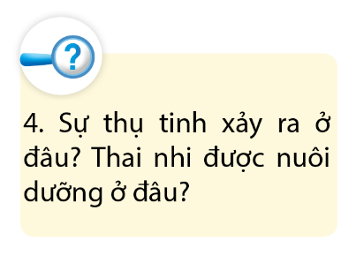
- Sự thụ tinh xảy ra ở ống dẫn trứng, khi tinh trùng gặp trứng vào thời điểm thích hợp.
- Thai nhi được nuôi dưỡng ở tử cung. Niêm mạc tử cung là nơi phôi bám vào, hình thành nhau thai để trao đổi chất với cơ thể mẹ giúp phôi thai phát triển.

Slide 17
BÀI 37: SINH SẢN Ở NGƯỜI.
I. CẤU TẠO VÀ CHỨC NĂNG CỦA HỆ SINH DỤC
II. HIỆN TƯỢNG THỤ TINH, THỤ THAI VÀ KINH NGUYỆT
1. Hiện tượng thụ tinh và thụ thai
- Thụ tinh là quá trình kết hợp của tinh trùng và trứng tạo thành hợp tử.
- Hợp tử phân chia thành phôi, phôi bám vào lớp niêm mạc tử cung để làm tổ và phát triển thành thai gọi là sự thụ thai.
2. Hiện tượng kinh nguyệt

Slide 18
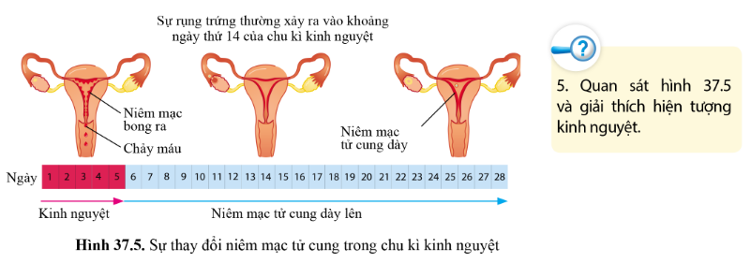
Nếu trứng rụng mà không được thụ tinh thì sau khoảng 14 ngày kể từ khi rụng trứng, lượng hormone do buồng trứng tiết ra bị giảm đi. Vì vậy, lớp niêm mạc tử cung bong ra, thoát ra ngoài cùng máu và dịch nhầy nhờ sự co bóp của tử cung gọi là hiện tượng kinh nguyệt.

Slide 19
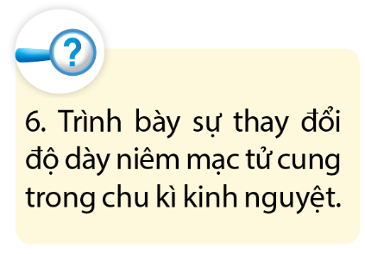
- Ở giai đoạn bắt đầu chu kì kinh nguyệt (khoảng ngày 1 đến ngày 5 của chu kì), lớp niêm mạc tử cung bị bong ra → lớp niêm mạc tử cung mỏng dần.
- Ở giai đoạn tiếp theo (khoảng ngày 6 đến ngày 28 của chu kì), lớp niêm mạc của tử cung bắt đầu dày lên → lớp niêm mạc tử cung dày nhất vào cuối của chu kì để chuẩn bị cho phôi đến làm tổ.

Slide 20
BÀI 37: SINH SẢN Ở NGƯỜI.
I. CẤU TẠO VÀ CHỨC NĂNG CỦA HỆ SINH DỤC
II. HIỆN TƯỢNG THỤ TINH, THỤ THAI VÀ KINH NGUYỆT
1. Hiện tượng thụ tinh và thụ thai
- Thụ tinh là quá trình kết hợp của tinh trùng và trứng tạo thành hợp tử.
- Hợp tử phân chia thành phôi, phôi bám vào lớp niêm mạc tử cung để làm tổ và phát triển thành thai gọi là sự thụ thai.
2. Hiện tượng kinh nguyệt
Lớp niêm mạc tử cung bong ra, thoát ra ngoài cùng với máu và dịch nhầy nhờ sự co bóp của tử cung gọi là hiện tượng kinh nguyệt.
III. BẢO VỆ SỨC KHỎE SINH SẢN
1. Phòng bệnh lây qua đường tình dục

Slide 21
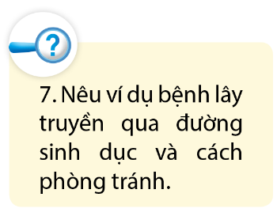
- Ví dụ bệnh lây truyền qua đường sinh dục như: HIV/AIDS, bệnh lậu, giang mai, sùi mào gà, viêm gan B,…
- Cách phòng tránh bệnh lây truyền qua đường sinh dục: Cần quan hệ tình dục an toàn, sử dụng bao cao su khi quan hệ tình dục, tiêm vaccine phòng bệnh, khám phụ khoa định kì, không dùng chung các vật dụng dính máu hoặc dịch cơ thể và đến ngay cơ sở y tế khi có dấu hiệu bất thường ở cơ quan sinh dục.

Slide 22
BÀI 37: SINH SẢN Ở NGƯỜI.
I. CẤU TẠO VÀ CHỨC NĂNG CỦA HỆ SINH DỤC
II. HIỆN TƯỢNG THỤ TINH, THỤ THAI VÀ KINH NGUYỆT
III. BẢO VỆ SỨC KHỎE SINH SẢN
1. Phòng bệnh lây qua đường tình dục
- Một số bệnh lây truyền qua đường tình dục gồm: HIV/AIDS, lậu, giang mai, viêm gan B, sùi mào gà…
- Để phòng tránh các bệnh lây qua đường tình dục cần quan hệ tình dục an toàn, tiêm vaccine phòng bệnh, khám phụ khoa định kì, không dùng chung vật dụng dính dịch cơ thể, …
2. Bảo vệ sức khỏe sinh sản vị thành niên

Slide 23
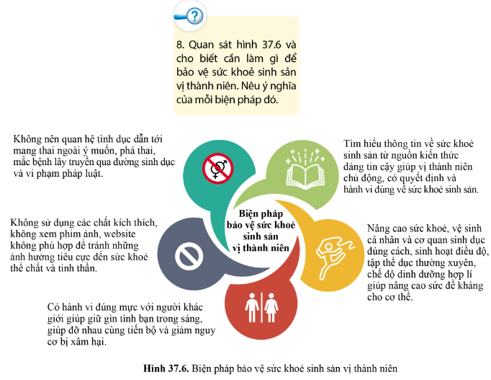

Slide 24
Biện pháp | Ý nghĩa
Tìm hiểu thông tin về sức khỏe sinh sản từ nguồn kiến thức đáng tin cậy.
Nâng cao sức khỏe, vệ sinh cá nhân và cơ quan sinh dục đúng cách, sinh hoạt điều độ, tập thể dục thường xuyên, chế độ dinh dưỡng hợp lí.
Không nên quan hệ tình dục.
Không sử dụng các chất kích thích, không xem phim ảnh, website không phù hợp.
Có hành vi đúng mực với người khác giới, giúp đỡ nhau cùng tiến bộ.
Giúp vị thành niên chủ động, có quyết định và hành vi đúng về sức khỏe sinh sản.
Giúp nâng cao sức đề kháng cho cơ thể.
Tránh mang thai ngoài ý muốn, phá thai, mắc bệnh lây truyền qua đường sinh dục và vi phạm pháp luật.
Tránh những ảnh hưởng tiêu cực đến sức khỏe thể chất và tinh thần.
Giúp giữ tình bạn trong sáng; giảm nguy cơ bị xâm hại.

Slide 25
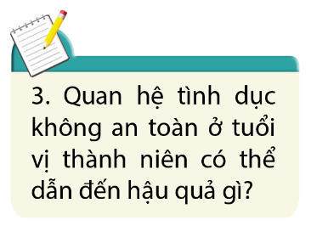
Quan hệ tình dục không an toàn ở tuổi vị thành niên có thể dẫn tới nhiều hậu quả như:
- Mang thai ngoài ý muốn, nạo phá thai gây ảnh hưởng nghiêm trọng đến sức khỏe, tinh thần và học tập của vị thành niên.
- Mắc bệnh lây truyền qua đường tình dục khi quan hệ tình dục không an toàn như HIV/AIDS, bệnh lậu, giang mai, sùi mào gà, viêm gan B,…
- Vi phạm pháp luật: Theo Luật Trẻ em năm 2016, người dưới 16 tuổi được xem là trẻ em và bất cứ hành vi quan hệ trong độ tuổi này đều vi phạm pháp luật.

Slide 26
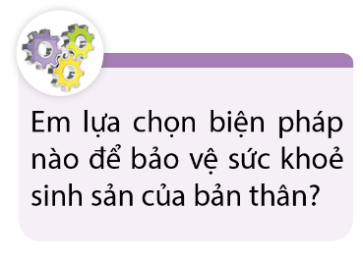
+ Tìm hiểu thông tin về sức khỏe sinh sản từ nguồn kiến thức đáng tin cậy.
+ Nâng cao sức khỏe, vệ sinh cá nhân và cơ quan sinh dục đúng cách, sinh hoạt điều độ, tập thể dục thường xuyên, chế độ dinh dưỡng hợp lí.
+ Không sử dụng các chất kích thích, không xem phim ảnh, website không phù hợp.
+ Có hành vi đúng mực với người khác giới, giúp đỡ nhau cùng tiến bộ.
+ Không nên quan hệ tình dục ở độ tuổi học sinh.

Slide 27
BÀI 37: SINH SẢN Ở NGƯỜI.
III. BẢO VỆ SỨC KHỎE SINH SẢN
1. Phòng bệnh lây qua đường tình dục
- Một số bệnh lây truyền qua đường tình dục gồm: HIV/AIDS, lậu, giang mai, viêm gan B, sùi mào gà…
- Để phòng tránh các bệnh lây qua đường tình dục cần quan hệ tình dục an toàn, tiêm vaccine phòng bệnh, khám phụ khoa định kì, không dùng chung vật dụng dính dịch cơ thể, …
2. Bảo vệ sức khỏe sinh sản vị thành niên
- Để bảo vệ sức khỏe sinh sản, vị thành niên cần chủ động tìm hiểu kiến thức về sức khỏe sinh sản vị thành niên từ nguồn thông tin đáng tin cậy; vệ sinh cá nhân, bộ phận sinh dục đúng cách; không nên quan hệ tình dục trước tuổi trưởng thành…
- Một số biện pháp tránh thai như: sử dụng bao cao su, thuốc tránh thai, que cấy tránh thai, ….

Slide 28
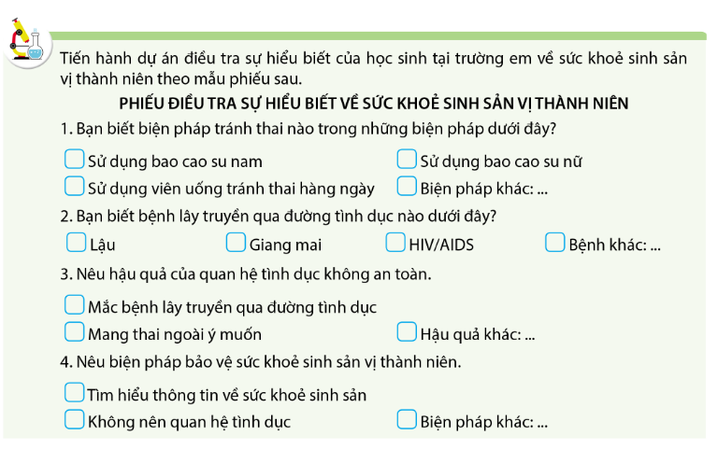

Slide 29
Bài 1: Cơ quan nào trong hệ sinh dục nữ có chức năng nuôi dưỡng phôi thai?
A. Ống dẫn trứng. B. Buồng trứng. C. Tử cung. D. Âm đạo.
Bài 2: Cơ quan nào trong hệ sinh dục nam có chức năng tiết testosterone?
A. Tinh hoàn. B. Tuyến tiền liệt. C. Ống dẫn tinh. D. Túi tinh.
Bài 3: Âm đạo có chức năng nào dưới đây?
A. Là nơi diễn ra sự thụ tinh.
B. Sản xuất hormone sinh dục nữ.
C. Tiết chất nhờn mang tính acid giúp giảm ma sát và ngăn chặn vi khuẩn xâm nhập.
D. Đón trứng chín khi trứng rụng.
Bài 4: Ống dẫn tinh có chức năng nào dưới đây?
A. Tiết hormone sinh dục nam.
B. Vận chuyển tinh trùng từ mào tinh hoàn đến túi tinh.
C. Vận chuyển tinh trùng từ túi tinh đến niệu đạo.
D. Sản sinh tinh trùng.

Slide 30
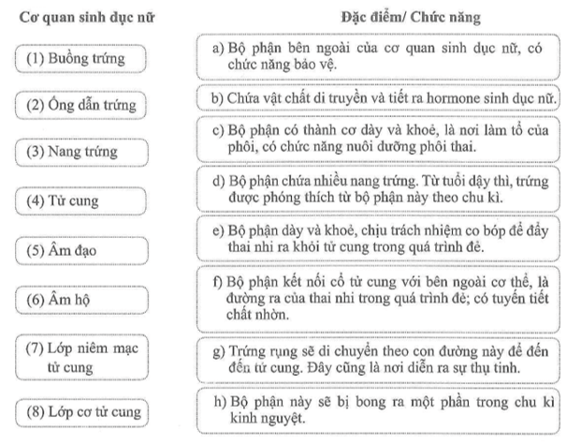
Bài 5: Nối tên cơ quan sinh dục nữ với đặc điểm hoặc chức năng tương ứng.
(1) – d,
(2) – g,
(3) – b,
(4) – c,
(5) – f,
(6) – a,
(7) – h,
(8) – e,

Slide 31
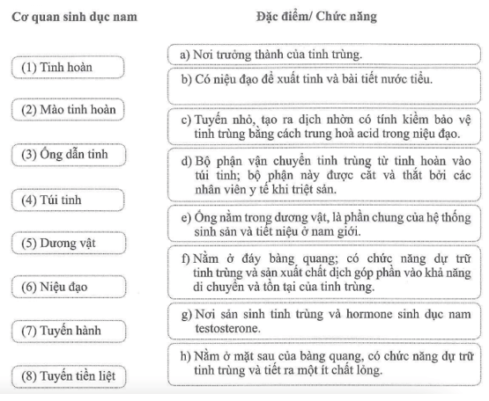
Bài 6: Nối tên cơ quan sinh dục nam với đặc điểm hoặc chức năng tương ứng.
(1) – g,
(2) – a,
(3) – d,
(4) – h,
(5) – b,
(6) – e,
(7) – c,
(8) – f,

Slide 32
BÀI TẬP CHỦ ĐỀ 7: CƠ THỂ NGƯỜI

Slide 33
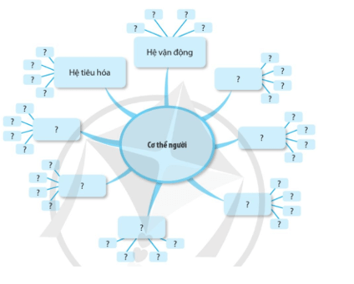
Câu 1: Nêu các cơ quan chức năng một số bệnh thường gặp và cách bảo vệ các hệ cơ quan trong cơ thể người theo gợi ý

Slide 34
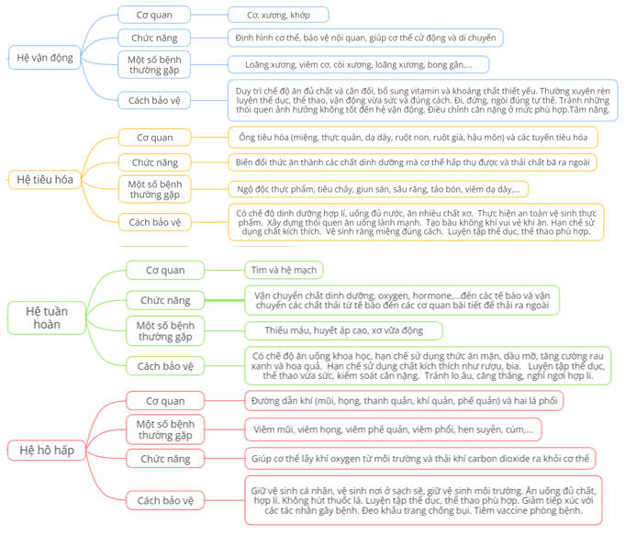

Slide 35
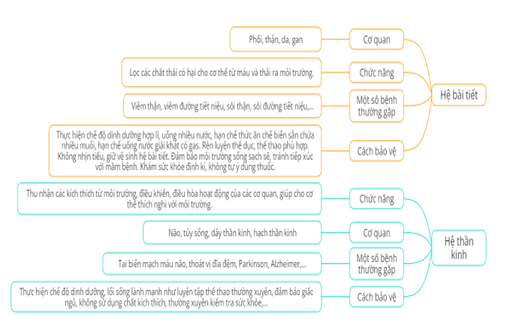

Slide 36
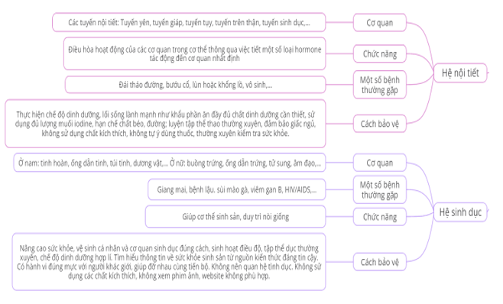

Slide 37
Câu 2. Sự phối hợp của cơ – xương – khớp khi cơ thể vận động được thể hiện như thế nào? Nêu nguyên nhân và cách phòng tránh tật cong vẹo cột sống.
- Sự phối hợp của cơ – xương – khớp khi cơ thể vận động: Nhờ sự điều khiển của hệ thần kinh, cơ co dãn tạo nên lực kéo phối hợp cùng sự hoạt động của các khớp có vai trò như điểm tựa để làm xương chuyển động tạo sự vận động của cơ thể.
- Nguyên nhân của tật cong vẹo cột sống: Nguyên nhân gây cong vẹo cột sống chủ yếu ở trẻ em là do tư thế ngồi học không đúng, ngồi lệch sang một bên hoặc mang cặp nặng khi đi học, bàn ghế có kích thước không phù hợp,… Ngoài ra, còn có nguyên nhân di truyền hoặc do các yếu tố lúc mang thai như bào thai phát triển quá nhanh, người mẹ tiếp xúc với hóa chất độc hại, ngôi thai không dịch chuyển,…
- Cách phòng tránh tật cong vẹo cột sống:
+ Sử dụng bàn ghế vững chắc, phù hợp với lứa tuổi.
+ Tư thế ngồi học ngay ngắn, không cúi quá thấp, không vẹo sang trái hoặc sang phải, nên đeo cặp trên hai vai.
+ Lao động vừa sức, đúng lứa tuổi.
+ Thường xuyên rèn luyện thể dục, thể thao.
+ Đảm bảo chế độ dinh dưỡng hợp lí, đủ chất.

Slide 38
Câu 3: Khi em tập thể dục, có sự tham gia của các hệ cơ quan nào trong cơ thể? Sự bài tiết mồ hôi, nhịp thở (số lần hít vào, thở ra trong 1 phút), nhịp tim (số lần tim đập trong 1 phút) thay đổi như thế nào? Giải thích.
Giải thích:
Khi tập thể dục, các tế bào cơ tăng cường hoạt động → Các tế bào cơ cần phải được cung cấp nhiều năng lượng hơn → Các tế bào cơ cần lượng oxygen và vật chất nhiều hơn để cung cấp nguyên liệu cho quá trình hô hấp tế bào, đồng thời, nhu cầu thải chất thải và carbon dioxide – sản phẩm của quá trình hô hấp tế bào cũng tăng lên. Do đó:
+ Nhịp thở nhanh hơn để đảm bảo cung cấp khí oxygen và đào thải khí carbonic.
+ Nhịp tim nhanh hơn để giúp máu vận chuyển khí oxygen và vật chất đến các tế bào cơ và vận chuyển khí carbonic và chất thải từ tế bào đi một cách kịp thời.
+ Quá trình chuyển hóa năng lượng cũng sinh nhiệt nên cơ thể nóng lên → Cơ thể toát nhiều mô hôi để giảm nhiệt giúp ổn định nhiệt độ của cơ thể.

Slide 39
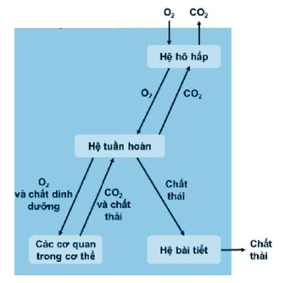
Câu 4: Vẽ sơ đồ thể hiện mối quan hệ giữa hệ tuần hoàn, hệ hô hấp và hệ bài tiết.
Sơ đồ

Slide 40
Câu 5: Trình bày cơ chế thu nhận ánh sáng nêu nguyên nhân và cách phòng tránh tật cận thị
Trả lời:
- Cơ chế thu nhận ánh sáng: Ánh sáng đi từ vật qua giác mạc, đồng tử, thủy tinh thể và hội tụ ở võng mạc (màng lưới), tác động lên tế bào thụ cảm ánh sáng, gây hưng phấn cho các tế bào này. Xung thần kinh từ tế bào thụ cảm ánh sáng theo dây thần kinh thị giác lên trung khu thị giác tới não và cho ta cảm nhận về hình ảnh, màu sắc của vật.
- Nguyên nhân của tật cận thị: Do bẩm sinh cầu mắt dài hoặc do nhìn gần khi đọc sách hay làm việc trong ánh sáng yếu, lâu dần làm thể thủy tinh bị phồng lên.
- Cách phòng tránh tật cận thị:
+ Cần học tập và làm việc trong môi trường ánh sáng thích hợp, khoảng cách phù hợp.
+ Thực hiện chế độ dinh dưỡng hợp lí, đủ vitamin A.
+ Tránh sử dụng các thiết bị điện tử trong thời gian dài, liên tục.
+ Đeo kính cận phù hợp và khám mắt định kì.

Slide 41
Câu 6: Nêu các biện pháp phòng tránh các bệnh lây truyền qua đường sinh dục.
Trả lời:
Các biện pháp phòng tránh các bệnh lây truyền qua đường sinh dục:
- Cần quan hệ tình dục an toàn, sử dụng bao cao su khi quan hệ tình dục.
- Tiêm vaccine phòng bệnh.
- Không dùng chung các vật dụng dính máu hoặc dịch cơ thể và đến ngay cơ sở y tế khi có dấu hiệu bất thường ở cơ quan sinh dục.
- Khám phụ khoa định kì.

Slide 42
KIỂM TRA 15 PHÚT
Nêu các cơ quan chức năng một số bệnh thường gặp và cách bảo vệ các hệ cơ quan trong cơ thể người theo gợi ý

